Slide 1
Présentation du Projet RSS C19RM

Slide 2
CONTEXTE ET JUSTIFICATIFS 1/3
En avril 2021, le Fonds mondial de lutte contre le sida, la tuberculose et le paludisme a lancé la deuxième phase du Mécanisme de riposte à la COVID-19 (C19RM), qui privilégie une série d'initiatives visant à mieux comprendre et atténuer l'impact de la COVID-19 sur les personnes touchées par ces trois maladies, notamment en soutenant les interventions de suivi communautaire (SC).

Slide 3
CONTEXTE ET JUSTIFICATIFS 2/3
Le Programme Soins et Santé (PSS) est la composante communautaire du financement C19RM au Cameroun, dont le Ministère de la Santé est le principal bénéficiaire.

Slide 4
CONTEXTE ET JUSTIFICATIFS 3/3
C’est dans cette optique que CHP qui a été retenu comme le sous récipiendaire par le Minsanté sera appuyé par 40 OBCs rependus sur tout le territoire national.
APSCA a été retenu dans le cadre de ce projet dans les districts d’Odza, Biyem Assi, et Efoulan

Slide 5
OBJECTIF GÉNÉRAL
Renforcer la resilience des systems de santé locaux en s’appuyant sur les capacities des communautés pour gérer les défis sanitaires actuels et futurs, tout en assurant une response efficace et durable aux epidemies et aux urgences sanitaires

Slide 6
Objectifs spécifiques 1/2
Renforcer les capacités des communautés et des organisations de la société civile en matière de développement organisationnel,
Renforcer l'intégration des interventions communautaires des luttes contre les endémiques et les maladies ciblées, y compris le VIH/SIDA, la TB et le paludisme
Développer les mécanismes pour favoriser l'engagement significatif de la société civile et des communautés dans la conception, la mise en œuvre et le suivi des programmes de santé.
Plaider en faveur de l'amélioration de l'accès aux services de santé et leur qualité pour les populations vulnérables et marginalisées.

Slide 7
Objectifs Spécifiques 2/2
Mettre en place des mécanismes robustes de suivi dirigés par les communautés pour évaluer la qualité et l'accessibilité des services de santé,
Promouvoir la sensibilisation et la prise de conscience sur les maladies mesures de prévention et de contrôle ;
Soutenir les mécanismes de réponse communautaire pour la gestion des épidémies et des pandémies ;
Renforcer les partenariats et la collaboration entre les acteurs clés, notamment les organisations communautaires, les autorités sanitaires et les partenaires techniques et financiers ;

Slide 8
DURÉE
1er Mai au 31 Décembre 2025
CIBLE
PVVIH, TB, FEC, ENF 0-5ans, Pharmacie, Communautés
BUDGET
9,450,200 FCFA (Neuf millions quatre cent cinquante mille deux cent Francs CFA)
ZONE D’INTERVENTION
Districts de Biyem Assi, Efoulan Et Odza

Slide 9
Résumé des activités
Suivi dirigés et plaidoyer par les communautés
Renforcement du système communautaires- Suivi et Evaluation
Préparation et Riposte communautaires aux épidémies

Slide 10
Suivi dirigés et plaidoyer par les communautés( CLM)
Responsables : Sentinelles
Collecte des données en FOSA & Communauté;
Causeries éducatives Binômes ( dans un groupe d’au moins 15 personnes)
Responsables : Superviseur : ABIAMA VIVIANE
La saisie et l’analyse des données
Supervision des activités des sentinelles
Responsables : Coordonnateur: NGAH STEPHANIE
Production & partage du rapport mensuel avec les différentes parties prenantes
Plaidoyer
Participation aux différentes réunions de coordination du district

Slide 11
Répartition des sentinelles dans les FOSA
SENTINELLE | FOSA | DISTRICT
NJEUMOU ULRICH | HD BIYEM ASSI | BIYEM ASSI
YONKEU KAMGUEP ARTHUR | CBC BAPTIST
NWAMEN FLORENT | CMA MENDONG
AVOMO NDZODO MARIE JULIETTE | CMA MVOG BETSI
DZOU NGUINI YVAN | SAINT MARTIN DE PORRES
NDONGO PARFAIT | CHU
DJOUKENG SONFACK AURELLIA | CS ACACIA
MEZOUOGUE NTONG MICHEL | CS MARIE IMMACULE MENDONG
LOBENG MOUAFO JORESSE | CS BON SECOURS PLU
ABOMO PAULINE | CS SAINTE ETIENNE

Slide 12
Répartition des sentinelles dans les FOSA
SENTINELLE |  | FOSA | district
EBAH ESSOMBA PAULINE |  | CMA NKOMO | ODZA
NGO SICK JUSTINE |  | CM CATHOLIQUE DE MESSAMENDONGO
EKANI LESLIE |  | HD ODZA
NDANGFEU KETCHA CHRISTINE |  | BATIST HEALTH CENTER EKOUMDOUM
DASSE TAFFO HASSAN DIALLO |  | HD EFOULAN | EFOULAN
FOUDA ASSIGA JOSEPH |  | CSC MVOLYE
ZOUMA PRUDENCE |  | CS MARIE LOUIS
KOMPISSI KEVANE SARAH |  | PHC NSIMEYONG
MELINGUI Darine |  | AD LUCEM OBOBOGO
BILO’O Marguerite |  | CMA D’AHALA
Total | 20

Slide 13
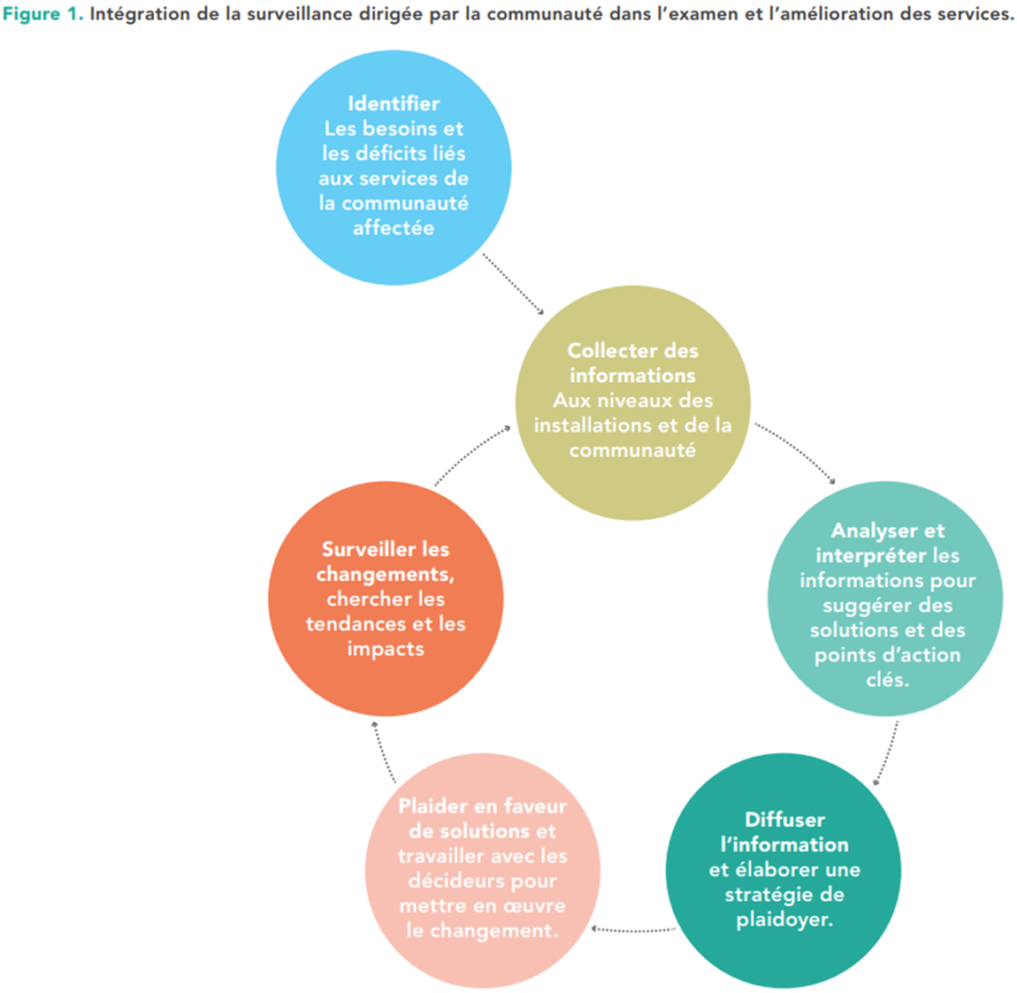

Slide 14
2. Renforcement du système communautaires- Suivi et Evaluation
Formation sur le RMA communautaire
Personnes impliquées: Sentinelles, superviseurs & coordonnateurs
Causerie éducatives couplées au CLM,Production de rapport d’activités sur la surveillance communautaire
Responsables: sentinelles, superviseurs
Renforcement des capacités sur la gestion des données en utilisant les outils tels que ( RMA, DHIS2 et Microsoft Excel)
Personnes impliquées: Superviseur ( formé comme formateur)

Slide 15
3. Préparation et Riposte communautaires aux épidémies
Formation sur la surveillance à base communautaire sur les maladies
Personnes impliquées: Sentinelles, superviseurs & coordonnateurs

Slide 16
CADRE DES PERFOMMANCES
Indicateur | Cible | Résultats attendus | Source des données | Fréquence de reporting
Respect des délais pour la soumission des rapports techniques et financiers trimestriels. | 100 % des rapports soumis à temps | Obtenir une bonne complétude dans la rédaction et la promptitude dans la transmission | Journaux de soumission des rapports | Mensuelle
Pourcentage des recommandations issues des audits mises en œuvre. | 100% | Mises en œuvre de toutes les recommandations | Rapports de suivi des audits | Trimestrielle
Nombre de causeries éducatives menées dans le(s) district(s) de santé pour sensibiliser les populations marginalisées sur l’accès aux soins de qualité, la disponibilité, politiques de santé, CSU, etc. | T2 = 101 T3 = 201 T4 = 201 | Organiser 503 causeries éducatives dans le(s) district(s) pour sensibiliser les populations marginalisées. | Rapport d’activité | Mensuelle

Slide 17
Nombre de descentes de supervision régionales dans le(s) district(s) de santé sur la qualité des données collecté du suivi dirigé par les communautés | T2 = 2 T3 = 6 T4 = 6 | 14 supervisions régionales sont effectuées pour améliorer la qualité des données communautaires. | Rapport d’activité | Mensuelle
Nombre de sentinelles de surveillance communautaire actifs | 20 | 100 % des sentinelles actives. | Rapport d’activité des sentinelles | Mensuelle
Nombre de Questionnaires de suivi communautaire (CLM) rempli par sentinelle | 12 (9 en Fosa, 3 dans les Ménages) | Avoir au moins 8 questionnaires bien remplis par mois à partir de la surveillance des sentinelles | Questionnaires, rapport de restitution | Mensuelle

Slide 18
SUITE
Nombre de réunions de restitution et plaidoyer tenues avec les parties prenantes | 1 | Au moins 1 rapport de plaidoyer envoyé par trimestre. | Rapport d’activité | Trimestrielle
Pourcentage de recommandations communautaires prises en compte par les parties prenantes | 25% | Au moins 25 % des recommandations dans les rapports de plaidoyer sont prises en compte. | Examiner les rapports de plaidoyer envoyés et Comparer les actions entreprises par les parties prenantes aux recommandations spécifiées | Semestrielle

Slide 19
DESCRIPTION DES ACTIVITES PAR LIGNE BUDGETAIRE

Slide 20
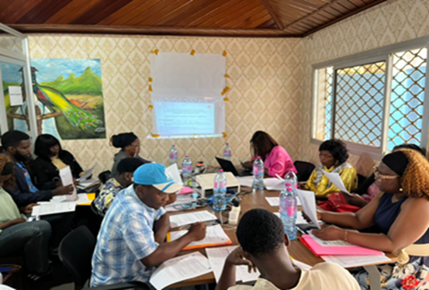
Formation des sentinelles dans les locaux de APSCA

Slide 21
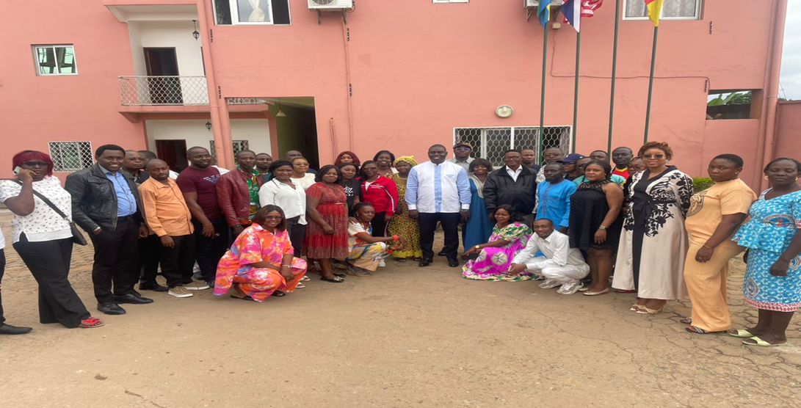
Photo de famille avec le DRSP du Sud l’hors de la formation des formateurs sur la SCB à Ebolowa

Slide 22
MERCI

